Slide 1
Основы трудового права
Докладчик: Петрова Валентина Владимировна

Slide 2
Понятие и метод трудового права
Трудовое право – одна из отраслей российского права, регулирующая комплекс общественных отношений в сфере труда: трудовые отношения работников с работодателями и другие, непосредственно с ними связанные, отношения.
Особенности метода трудового права:
равенство сторон при договорном характере возникновения трудовых отношений;
подчинение работника в процессе труда работодателю;
участие работников в управлении организацией;
специфические способы защиты трудовых прав и обеспечения исполнения трудовых обязанностей

Slide 3
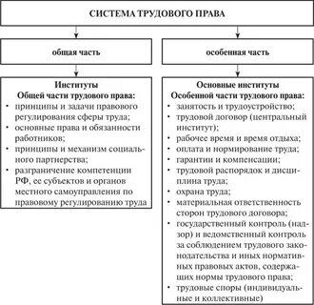
Система трудового права

Slide 4
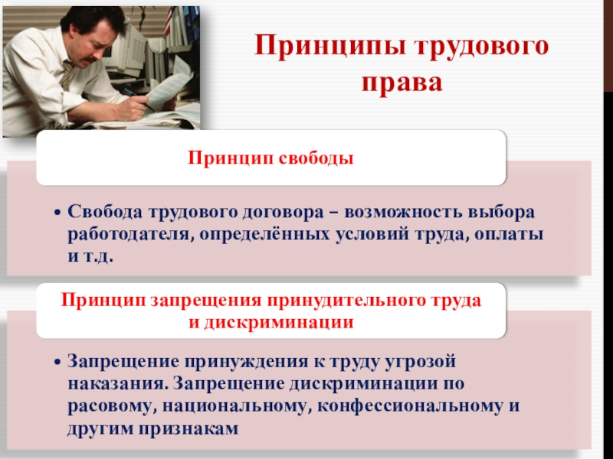
Основные отраслевые принципы

Slide 5
Субъекты трудового права
Трудовая
правоспособность
Трудовая
дееспособность
Трудовая
правосубъектность

Slide 6
Работник
полная трудовая
правосубъектность
с 16 лет
неполная трудовая
правосубъектность
с 14 лет
можно устроиться на работу и нести все вытекающие отсюда обязанности.
работа должна относиться к разряду легкой;
работа не должна причинять вреда физическому здоровью и моральному состоянию;
работа не должна мешать учебе;
письменное согласие одного из родителей.
С 15 лет, если получено основное общее образование.

Slide 7
Права и обязанности сторон
Гражданин
Работодатель
добросовестно трудиться
рационально
использовать труд
соблюдать трудовую
дисциплину
создавать условия
труда
беречь имущество
оплачивать труд
выполнять нормы
труда

Slide 8
Трудовой договор
Соглашение между работником и работодателем.
Стороны трудового договора
работник
работодатель

Slide 9
Трудовой договор
Содержание трудового договора – это все его условия.
обязательные
дополнительные

Slide 10
Задание
После окончания торгового училища С. пришла устраиваться на работу в торговый центр. Ей отказали, объяснив, что следует прийти через два месяца, когда исполнится 18 лет.
Однако в другом магазине ее взяли на работу продавцом с предварительным испытанием на три месяца и предложили подписать договор о полной материальной ответственности.
Законны ли действия работодателя?
Когда возникает трудовая правосубъектность у граждан?
Изменится ли ситуация, если С. достигнет совершеннолетия?

Slide 11
Заключение договора
паспорт или иной документ, удостоверяющий личность;
трудовая книжка или сведения о трудовой деятельности;
страховое свидетельство государственного пенсионного страхования;
документы воинского учета (для военнообязанных);
документ об образовании, о квалификации или наличии специальных знаний.
При заключении трудового договора впервые работодателем оформляется трудовая книжка (за исключением случаев, если в соответствии с настоящим Кодексом, иным федеральным законом трудовая книжка на работника не оформляется).

Slide 12
Трудовой договор
бессрочный
(срок действия не определён)
срочный
(заключается на срок
не более 5 лет)
Если в трудовом договоре не оговорен срок его действия, то договор заключен на неопределенный срок.
Трудовой договор вступает в силу со дня его подписания.
Если в трудовом договоре не оговорен день начала работы, то работник должен приступить к работе на следующий день после вступления договора в силу.
Если работник не приступил к работе в установленный срок без уважительных причин в течении недели, то трудовой договор аннулируется

Slide 13
Задача
Суд рассмотрел дело по иску гражданина к АО об установлении факта трудовых правоотношений. Истец утверждал, что при трудоустройстве ему было навязано оформление трудовых отношений договорами гражданско-правового характера, согласно которым он исполнял обязанности по осуществлению контрольно-пропускного режима и охраны объектов Общества.
В процессе рассмотрения дела выяснилось, что истец был направлен для трудоустройства в АО на вакантную должность вахтера (охранника) службой занятости, договор оказания услуг заключен по инициативе работодателя. Работа носила постоянный характер. Между сторонами сложились непрерывные и длительные отношения (договор неоднократно продлевался).
Истец при работе руководствовался инструкциями Общества, подчинялся начальнику службы безопасности и не мог покинуть пост без согласования с ним, вел журнал учета и сдачи смен. Зарплату получал в определенной сумме, регулярно.
Можно ли признать сложившиеся отношения трудовыми?

Slide 14
Основания прекращения трудового договора
соглашение сторон
ст.78
истечение срока
трудового договора
ст. 58
по инициативе
работника
ст.80
по инициативе
работодателя
ст. 81
перевод работника
отказ работника от работы в связи
с изменением существенных условий
договора ст. 73
обстоятельства,
независящие от сторон
ст. 83
днем увольнения работника
является последний день его работы

Slide 15

По инициативе работника
предупредить
в письменной форме
за 2 недели
по соглашению сторон
может быть расторгнут
до истечения строка
до истечения срока
работник может
отозвать свое заявление
в последний день работодатель обязан выдать работнику
трудовую книжку
произвести окончательный расчет

Slide 16
Рабочее время
Рабочее время – установленный законом отрезок времени, в течение которого работник должен выполнять свои трудовые обязанности.
НОРМАЛЬНОЕ
СОКРАЩЕННОЕ
ВИДЫ
РАБОЧЕГО ВРЕМЕНИ
НЕПОЛНОЕ
СВЕРХУРОЧНОЕ

Slide 17
Рабочий день
Рабочий день:
7 часов при 6-дневной рабочей неделе;
8 часов при 5-дневной рабочей неделе.
Рабочая смена:
время, которое работник должен отработать согласно графика в течение суток;
может быть продолжительнее, чем рабочий день,но необходимо, чтобы в течение месяца соблюдалась установленная законом норма.
Рабочая неделя:
не должна превышать 40 часов.
Рабочий месяц.
Рабочий год.

Slide 18
Сокращенное время
Устанавливается для некоторых категорий работников:
несовершеннолетние:
от 16 до 18 лет – не более 35 часов в неделю;
от 15 до 16 лет, а также учащиеся от 14 до 16 лет, работающие в период каникул – не более 24 часов в неделю;
учащиеся, работающие в свободное от учебы время – половина, указанных от их возраста норм.
занятые на работе с вредными условиями труда:
в зависимости от вредности – 36-часовая или 24-часовая рабочая неделя;
работники, чья работа связана с повышенным умственным, эмоциональным и нервным напряжением: 36 часов в неделю.
работники – инвалиды I и II группы: не более 35 часов в неделю.

Slide 19
Неполное рабочее время
уменьшение
рабочего дня
уменьшение числа
рабочих дней в неделю
Работодатель не может отказать:
беременным женщинам;
женщинам, имеющим детей в возрасте до 14 лет или ребенка инвалида до 18 лет;
лицу, осуществляющему уход за больным членом семьи.

Slide 20
Задание
Какие из приведенных ниже отношений регулируются трудовым законодательством?
1) индивидуальный предприниматель Петров отказался от услуг няни своего трехлетнего сына без предупреждения, объяснения причин и выплаты заработка за 2 месяца;
2) студента экономического факультета университета отчислили за пропуски занятий и неоплату обучения в срок;
3) помощник адвоката был уволен в связи с уходом адвоката на пенсию по возрасту;
4) капитану пассажирского судна директор речного порта предоставил беспроцентную ссуду на лечение ребенка;
5) главному специалисту управления судебного департамента отказано в присвоении классного чина по результатам аттестации;

Slide 21
Трудовой договор
перерывы
в течение рабочего дня
ежедневный отдых
Время отдыха
выходные дни
праздничные дни
отпуск

Slide 22
Задача
При увольнении К. выяснилось, что он в течение нескольких лет не получал ежегодные отпуска. Он потребовал компенсации за неиспользованные отпуска, однако в отделе кадров и в бухгалтерии ему сказали, что он утратил право на эти отпуска, поскольку своевременно их не использовал. К. заявил, что работодатель под разными предлогами не предоставлял отпуска, хотя был обязан это
сделать, и обратился в суд с требованием выплатить ему компенсацию за все неиспользованные отпуска.
Имеет ли право К. на денежную компенсацию за все неиспользованные отпуска?

